Slide 1
ROS TF system

Slide 2
TF是什么？
机器人系统通常有许多会随时间变化的坐标系，例如：base frame、head frame 等
Tf 是一个转换系统，根据时间缓存并维护多个参考坐标系之间的坐标变换关系，可以帮助用户在任意时间，将位姿点等其它坐标数据，在两个参考坐标系中完成坐标转换
使用TF可以实现如下功能：
- 机器人的base frame(即机器人的位姿)，在map坐标系的坐标
- 机器人手臂抓取的物体相对于机器人 base 坐标系的相对位置
- 5s前，机器人相对于现在的位置。例如：

Slide 3
try{
ros::Time past = ros::Time::now() - ros::Duration(5.0);
listener.waitForTransform("/turtle2", ros::Time::now() ,
"/turtle1", past,
"/world", ros::Duration(1.0));
listener.lookupTransform("/turtle2", ros::Time::now() ,
"/turtle1", past,
"/world", transform);
}

Slide 4
测试：
1）首先安装相应包：
sudo apt-get install ros-jade-ros-tutorials ros-jade-geometry-tutorials ros-jade-rviz ros-jade-rosbash ros-jade-rqt-tf-tree
2）启动测试demo
roslaunch turtle_tf turtle_tf_demo.launch
rosrun turtle_tf turtle_tf_listener
rosrun turtlesim turtle_teleop_key

Slide 5
TF的利弊
优点：
1)、分布式系统 – 机器人系统中所有参考坐标系的变换关系，对所有节点都是可用的，所有订阅 tf 消息的节点都会缓存一份所有参考系的变换关系数据，所以不需要中心服务来存储任何数据
2)、用户无需关心数据在哪个坐标系
缺点：
1)、会存储和访问已走过的位置的信息

Slide 6
TF 使用流程
要使用tf功能包，总体可分为两个步骤
①、监听tf变换
接收并缓存系统中发布的所有坐标系，并查询特定坐标系的转换
②、广播tf变换
向系统中广播坐标系之间的坐标变换关系。系统中更可能会存在多个不同部分的tf变换广播，每个广播都可以直接将参考系变换关系直接插入tf树中，不需要再进行同步。

Slide 7
TF 常用API
lookupTransform
获取指定坐标系之间的转换
waitForTransform
阻塞直到transform可用或超时
canTransform
测试是否可以在坐标框架之间进行转换

Slide 8
使用注意：
1）不能在回调函数中定义 TransformListener 对象，否则无法找到 link，TransformListener 对象通常定义在主函数中
2）TransformListener实例化之后，不能立即进行监听，否则会存在坐标系不存在的问题

Slide 9
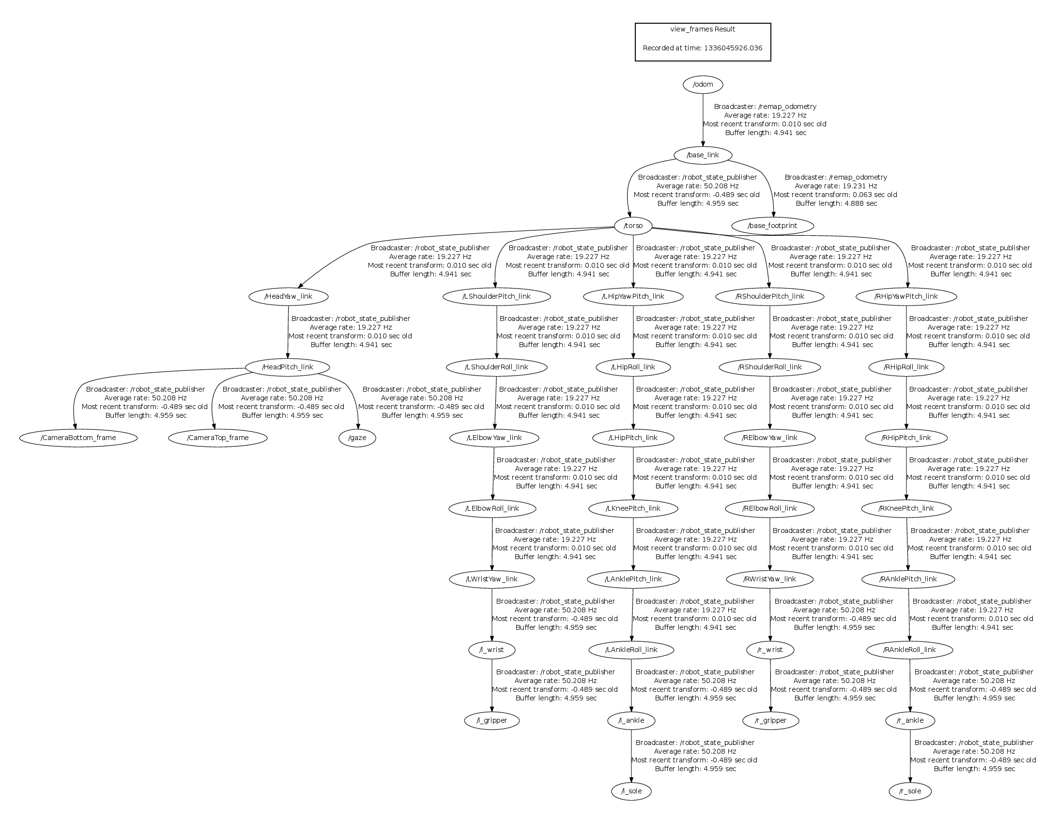
Tf 常用工具
View_frames：可视化完整的tf树
rosrun tf view_frames
Tf_monitor:监听指定坐标系之间的转换
Tf_echo:显示指定的转换

Slide 10
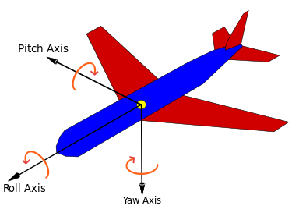
Rotation 表示
有多种方法可以表示rotation：
- 欧拉角 roll、pitch、yaw
- 旋转矩阵
- 四元素Quaternions

Slide 11
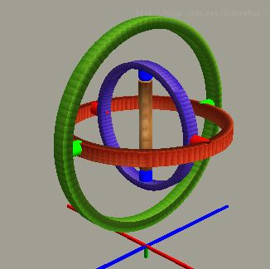
出现 quaternions 表示方法是因为欧拉角表示法存在万向死锁问题。在使用欧拉角的旋转操作中，实际是按一定的顺序依次独立地旋转。例如：首先绕X轴旋转，然后绕Y轴旋转，最后再绕Z轴旋转从而完成一个旋转操作。当绕 Y 轴旋转 90° 之后，万向锁问题就出现了，因为X轴已经在这之前被求值了，它不再随同其它两个轴旋转，这样，X 轴 与 Z 轴就指向同一个方向了。ROS中使用quaternions来表示旋转量。

Slide 12
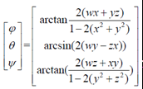
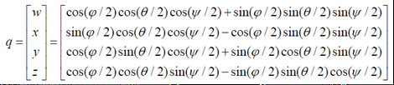
Quaternions 转欧拉角
欧拉角转quaternions

Slide 13
欧拉角转quaternions
geometry_msgs::Quaternion tf::createQuaternionMsgFromRollPitchYaw
Quaternions转欧拉角
double yaw = tf::getYaw(transform.getRotation()

Slide 14
使用tf获取link的位置、欧拉角及quaternions：
tf::StampedTransform transform tf_;
/*监听source_frameid到target_frameid之间的转换*/
tf_.lookupTransform(source_frameid, target_frameid, ros::Time(), transform);
/*获取欧拉角方向数据*/
transform.getBasis().getRPY(roll, pitch, yaw);
/*获取四元组方向数据q.getX()~~~q.getW()*/
tf::Quaternion q = transform.getRotation();
/*获取位置数据*/
tf::Vector3 v = transform.getOrigin();
/*获取位置坐标值(x,y,z)*/
double x = v.getX();
double y = v.getY();
double z = v.getZ();

